Slide 1
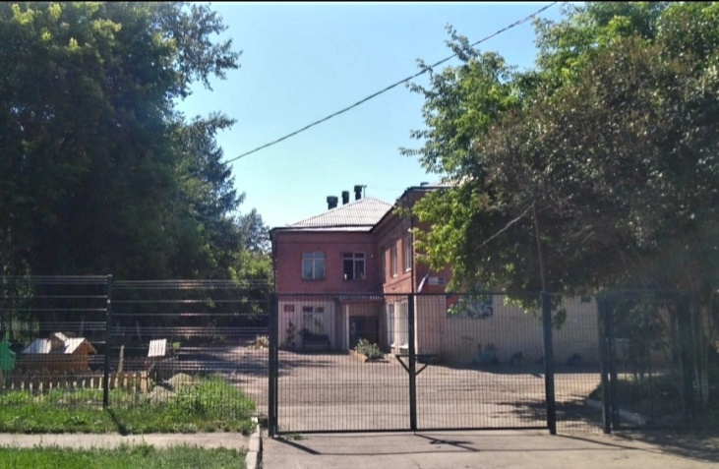
Просветительская деятельность в ДОО: содержание, формы и технологии просвещения родителей (законных представителей) детей дошкольного возраста.
Трунева Ксения Александровна
воспитатель 1 квалификационной категории
подготовительной группы «Подсолнухи»
МБДОУ г. Иркутска детский сад №43

Slide 2
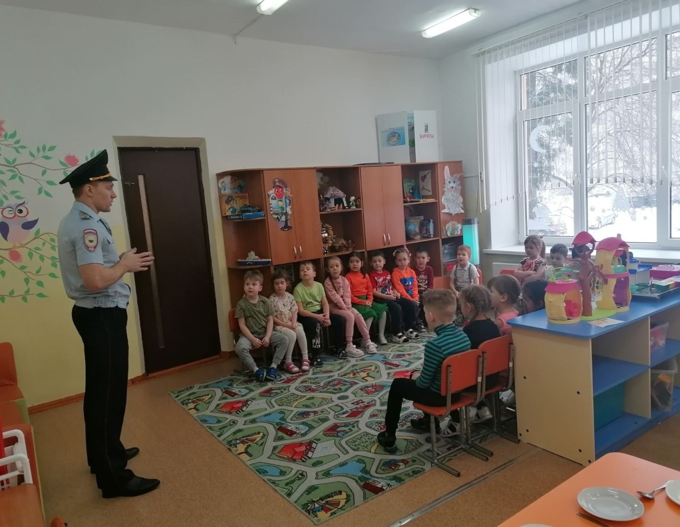
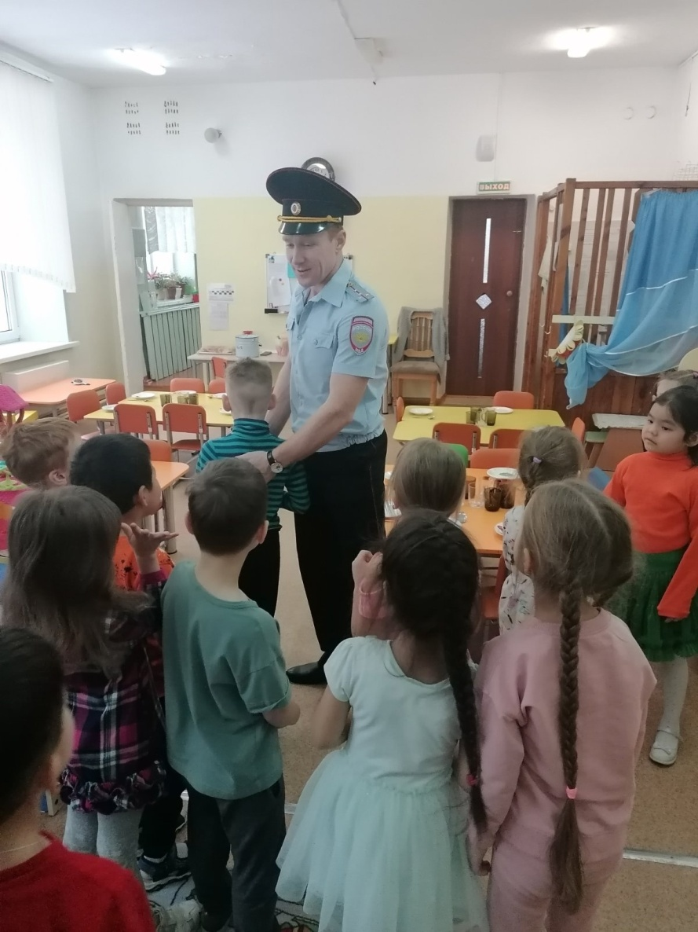
Участие родителей в жизни группы

Slide 3
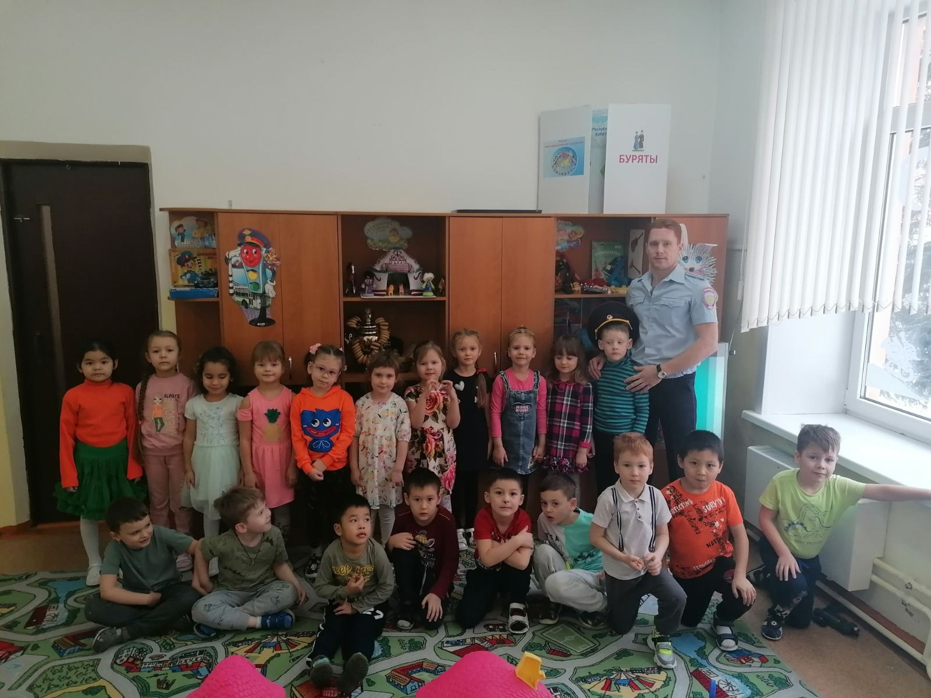

Slide 4
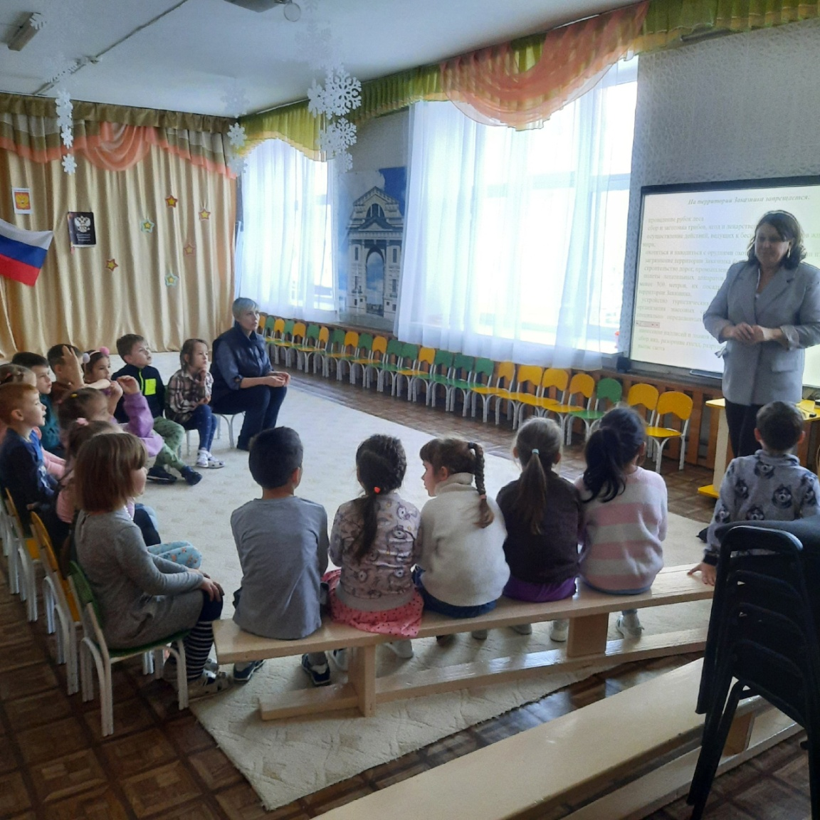
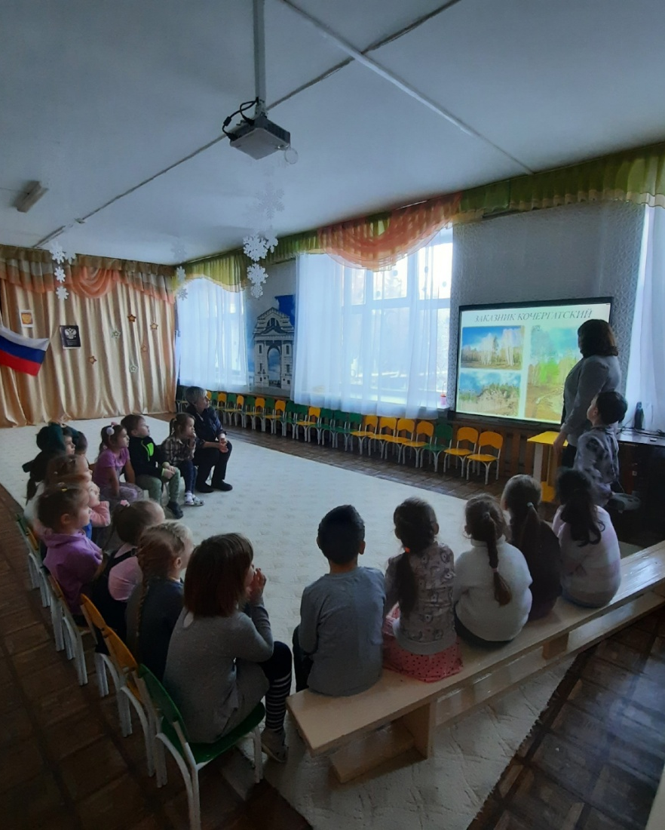

Slide 5
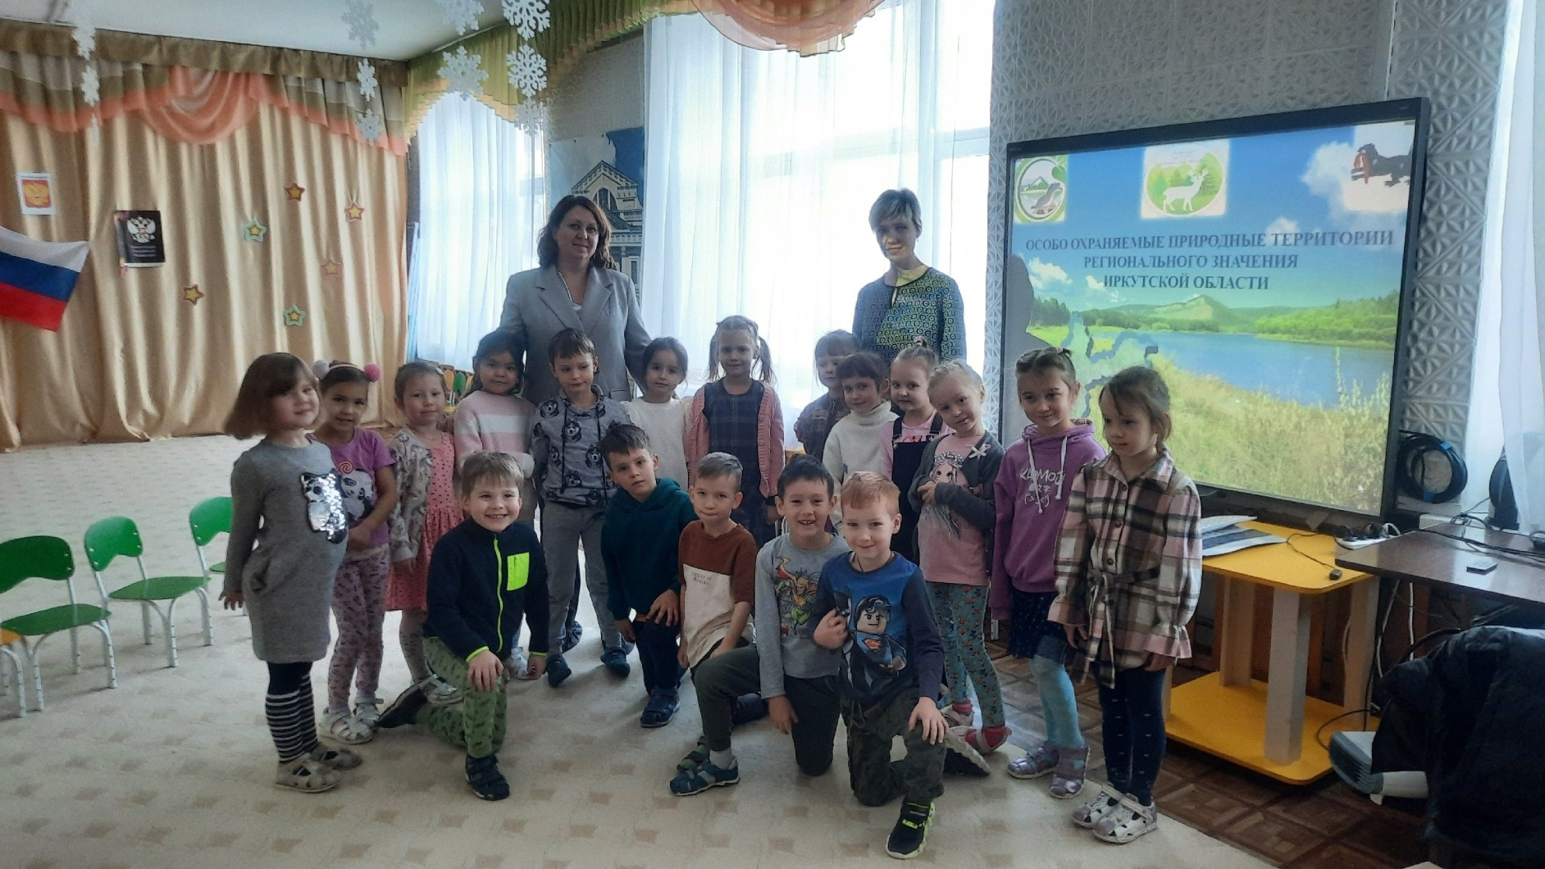

Slide 6
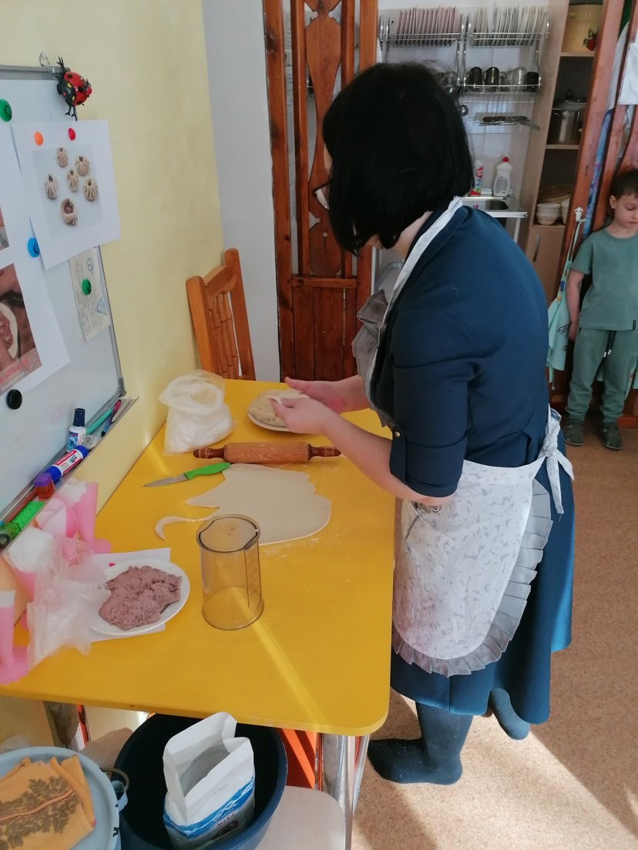
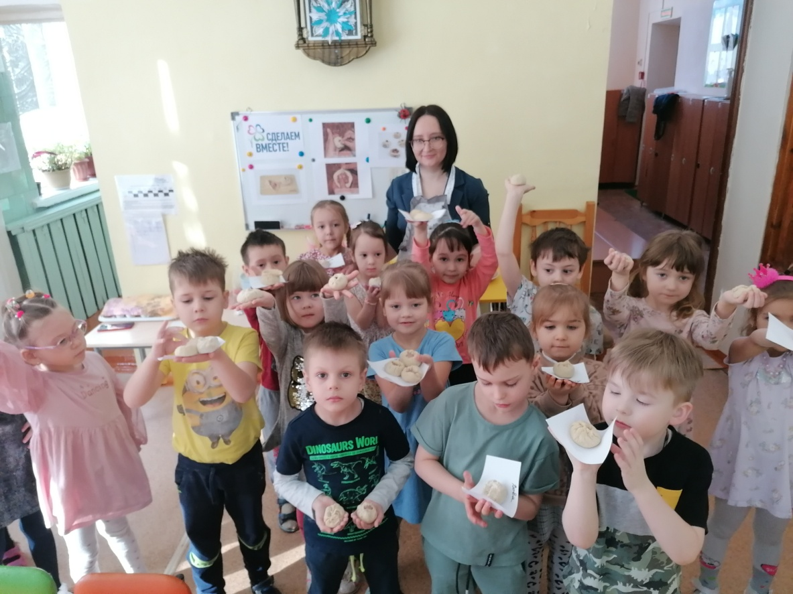

Slide 7
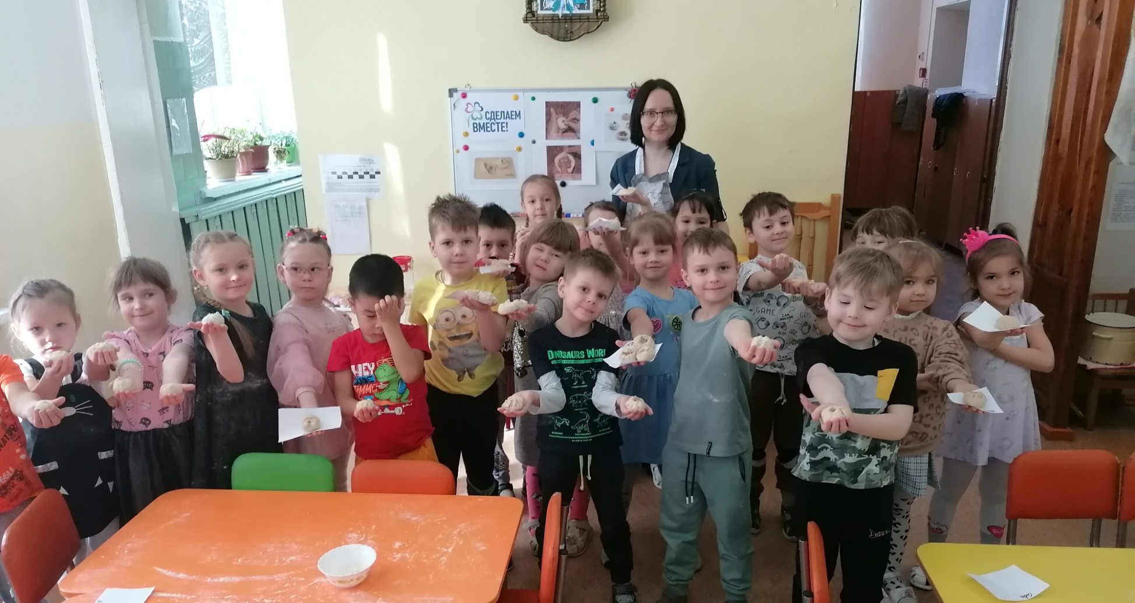

Slide 8
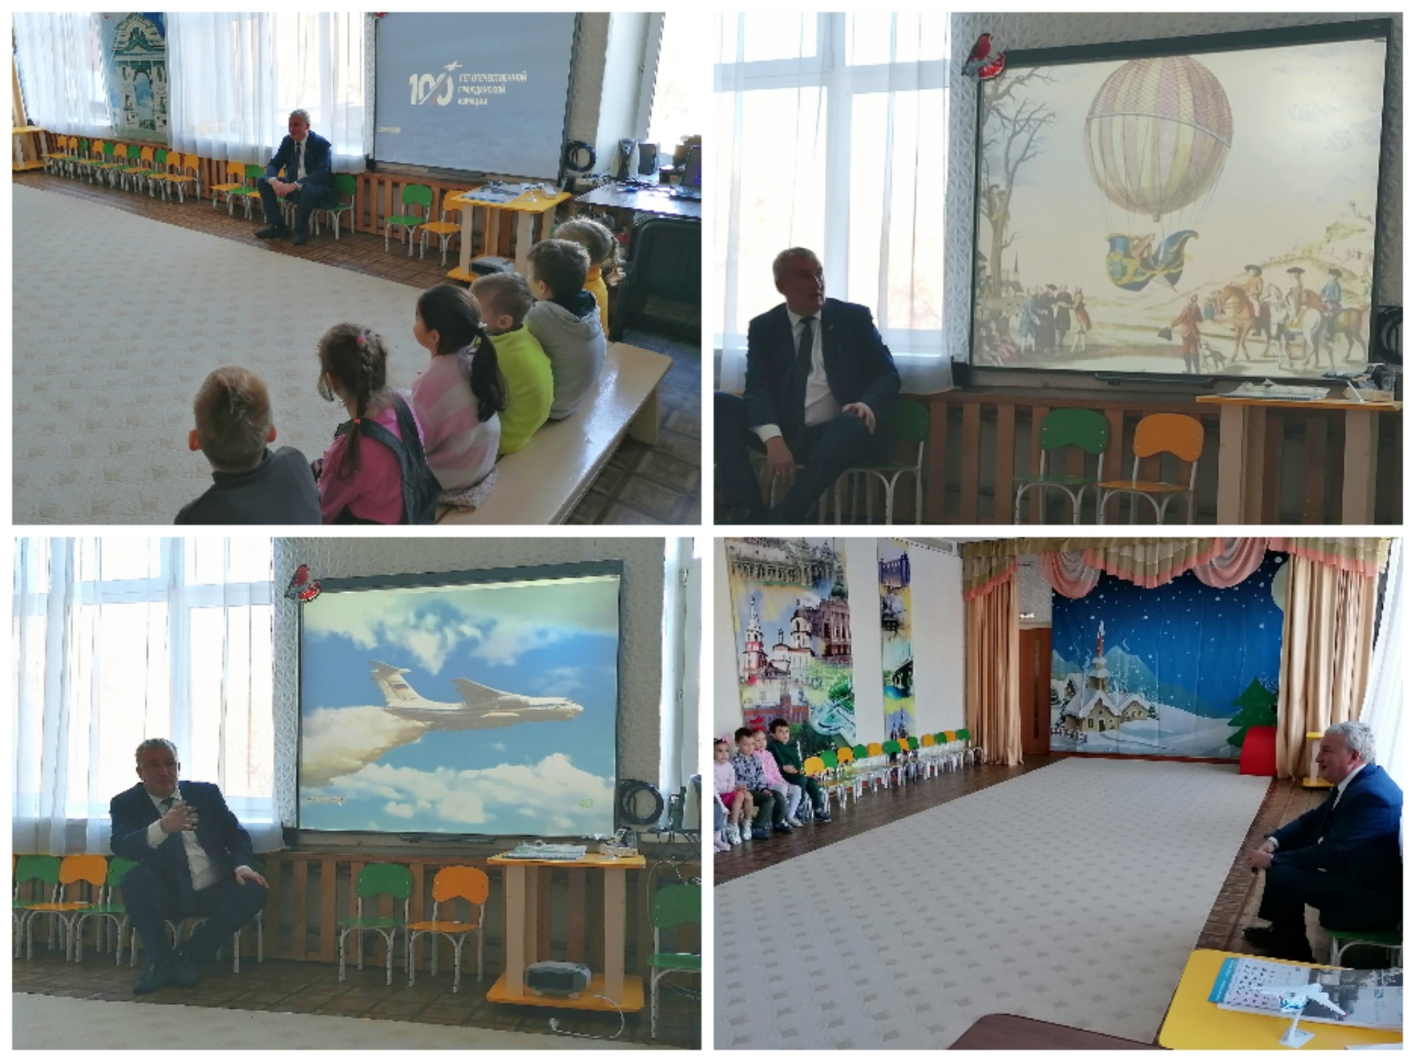

Slide 9
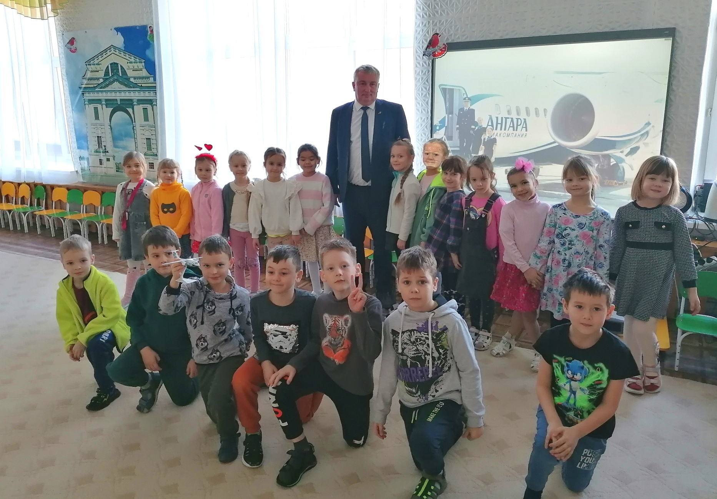

Slide 10
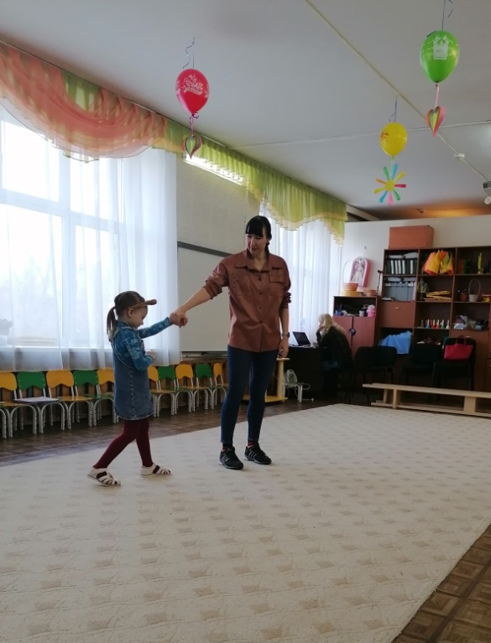
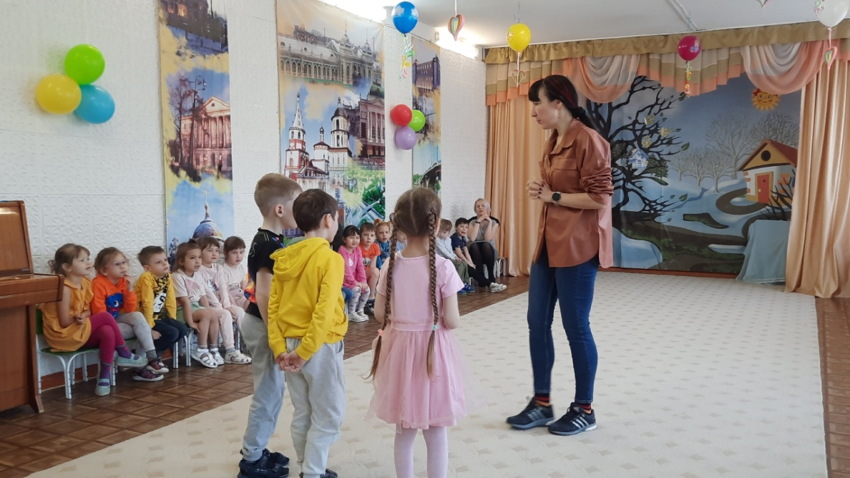
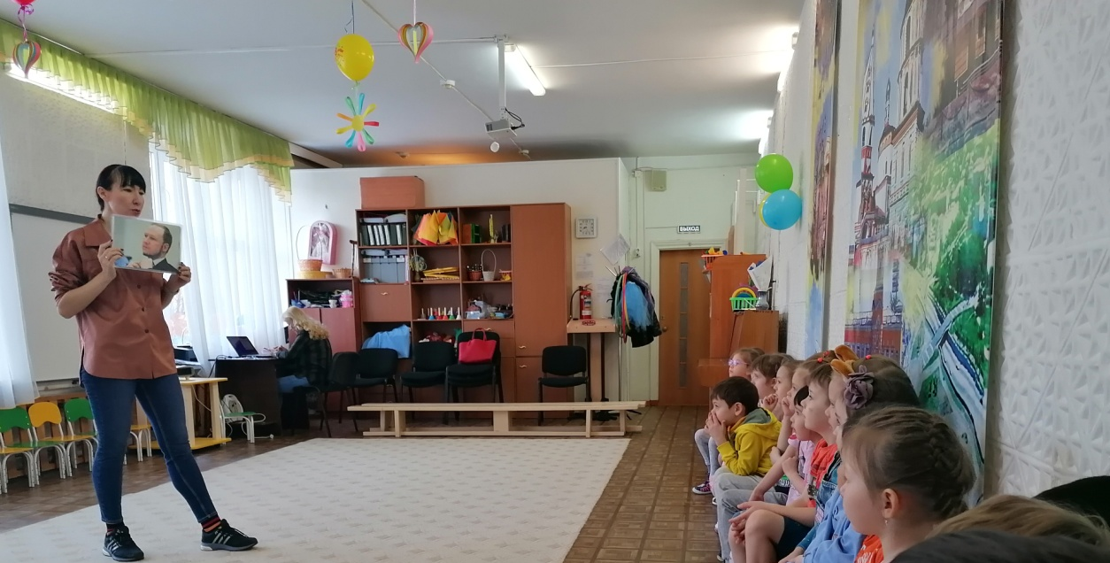
Привлечение сторонних организаций силами родителей

Slide 11
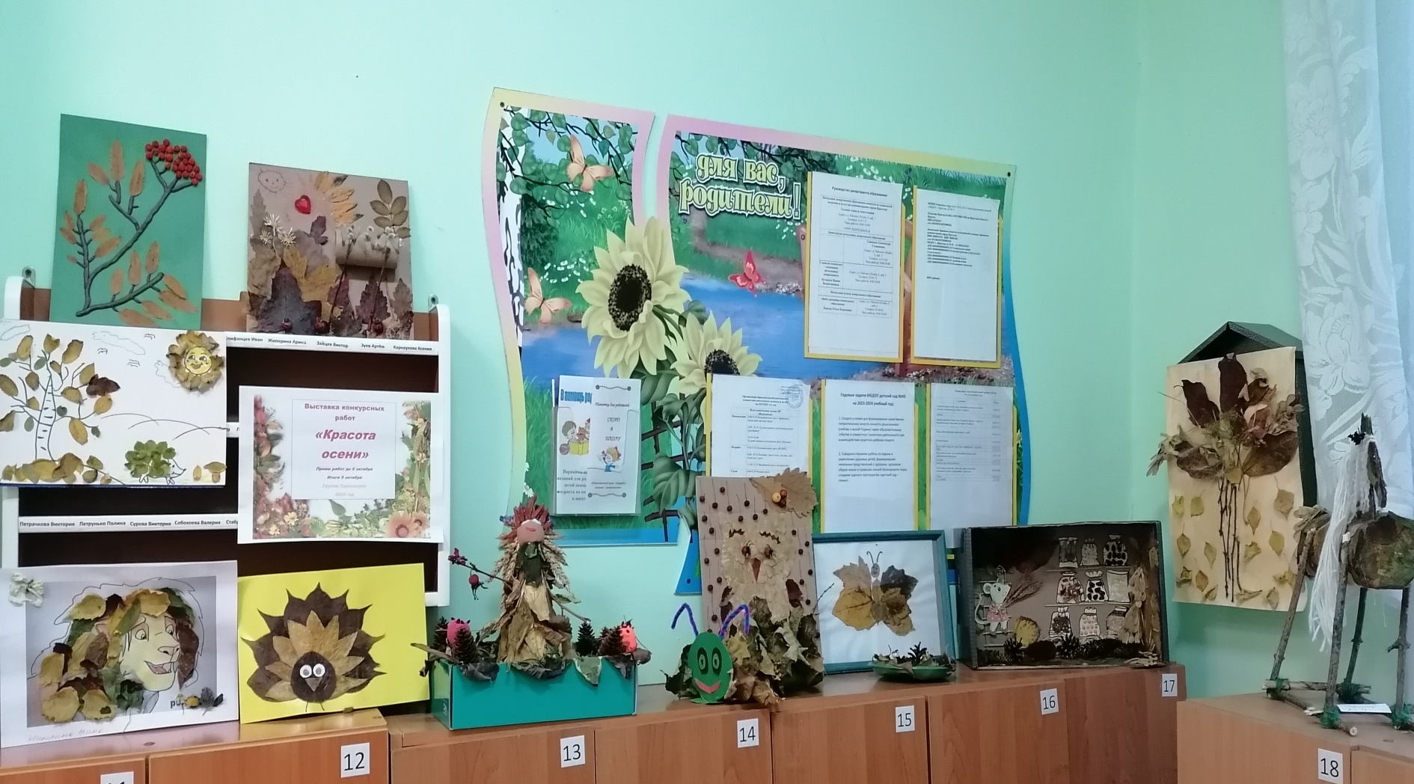
Тематический конкурс поделок с привлечением родителей в качестве жюри

Slide 12
